Slide 1
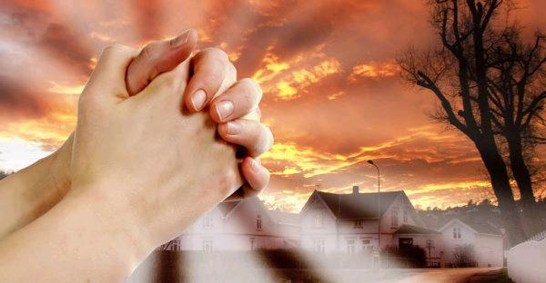
Biddende handen zijn de beste wapens

Slide 2
Bid met mij in deze lange nacht.
Richt je hart op God, wees waakzaam, bid en wacht.
Wees dan stil als je geen toekomst ziet en vertrouw op God, want Hij vergeet ons niet.
Bid met mij, nu heel de wereld lijdt.
Zoek de wil van God, bid om een nieuwe tijd.
Wees dan stil als je geen toekomst ziet en vertrouw op God want hij vergeet ons niet.
Zoon van God, wij bidden U,
U die zelf onze weg volbracht: houd ons vast en leid ons nu op de weg, die wij gaan door de lange nacht.
Lied van Sela, tekst Peter Dijkstra, muziek: Kinga Bán

Slide 3
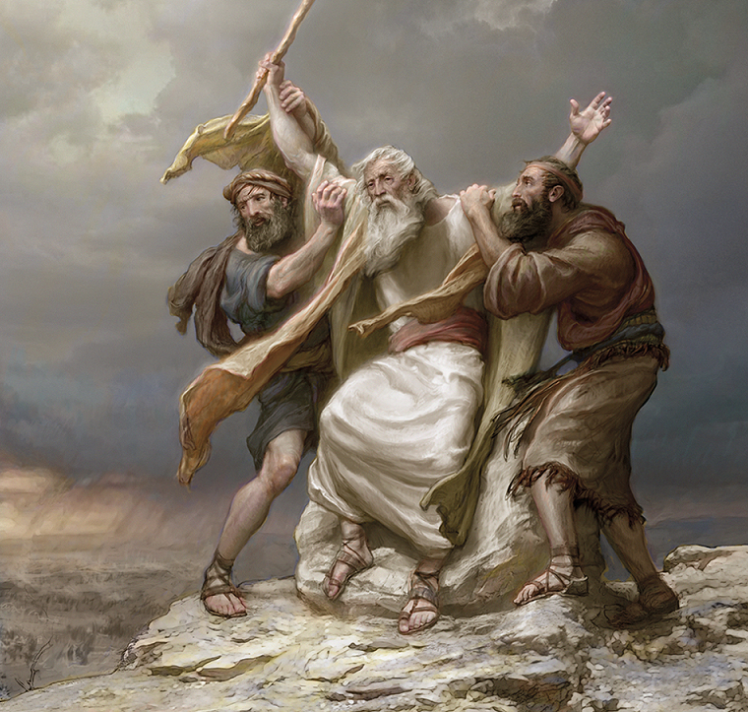
De kracht van het volhardend gebed zien we bij Mozes, Aäron en Hur.
Bid met elkaar om te kunnen overwinnen in de geestelijke strijd.
Waar twee of drie in de Naam van Jezus iets verlangen, is er de belofte van verhoring.
(Matth. 18:19-20)

Slide 4
In Deut.25:18 zegt Mozes, dat Amalek daar de zwakke mensen versloeg, die moe en uitgeput waren en achteraan liepen. Er wordt vertaald dat Amalek de achterhoede afsneed.
Zij die achterop raakten, waren weerloos.
Het spreekwoord van satan is: ‘Verdeel en heers!’ Hij heet ook Diabolos: ‘Hij die uiteen werpt’, die ergens iets doorheen gooit, verdeeldheid en chaos veroorzaakt.
Het is gevaarlijk als je geïsoleerd raakt in de geestelijke strijd.
Blijf daarom biddend bij elkaar in de Naam van Jezus.

Slide 5
Aäron en Hur ondersteunden zijn handen…
Zo bleven de handen van Mozes onbeweeglijk totdat de zon onderging.
Zo overwon Jozua Amalek.
(Ex. 17:12-13)

Slide 6
Door de kracht van God en op het gebed overwon de krijgsoverste Jozua de Amalekieten.
Jozua is een type van Jezus. De naam Jozua betekent: ‘God is zijn hulp’ of ’JHWH redt/bevrijdt’.
In de Septuaginta wordt zijn naam weergegeven met ‘Jesous’, dezelfde naam als ‘Jezus’ in het NT.
Door Jezus kunnen we in Gods overwinning staan.
Is je geloof al als dat van Mozes en Jozua, of ben je nog in een eenzaam isolement aan het worstelen met de geestelijke aanvallen in de achterhoede?

Slide 7
Opheffen van handen ziet in de Bijbel op bidden.
In de grondtekst zit hier ook: ‘machtig zijn en triomferen’.
Door dit te doen proclameert
Mozes hier Gods macht, waardoor de vijand wordt overwonnen.

Slide 8

In het Engels is hier vertaald bij vers 16:
‘For hands were lifted up to the throne of the Lord.
The Lord will be at war…’
Het is de strijd van de HEER!

Slide 9
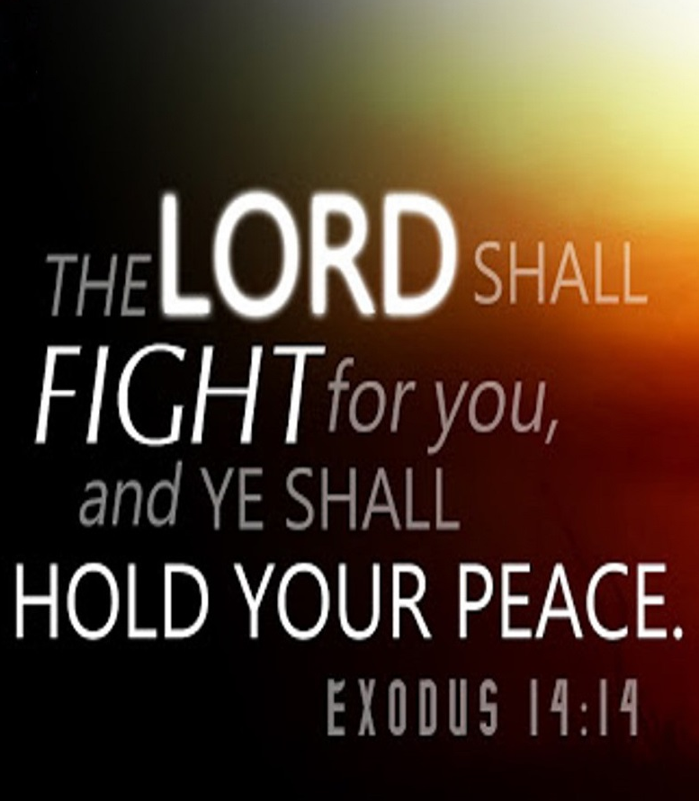
‘In Exodus 14:13-14 had
Mozes al eerder gezegd:
‘Wees niet bevreesd, houd stand, zie het heil van de HEERE…’
‘De HEERE zal voor u strijden, en u moet stil zijn’
Vertrouw ook rustig op het heil van de HEERE.
Wees kalm en bewaar je vrede!

Slide 10
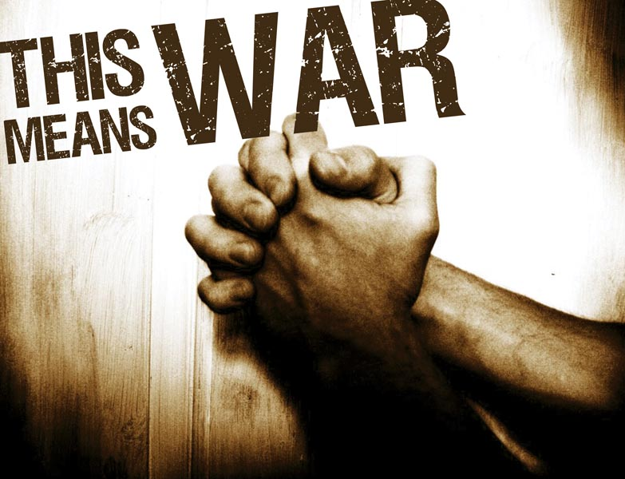
Door de kracht van God en door het geloof overwon Jozua Amalek.
Door gebed en geloof in Jezus kunnen we overwinnen.
Doe je al als Mozes en Jozua, Aäron en Hur?
Of worstel je nog eenzaam met de geestelijke aanvallen?

Slide 11
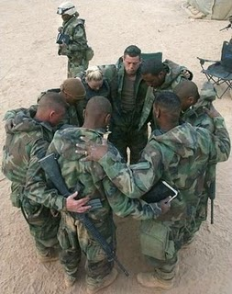
Samen bidden
Maakt ons sterk…
Ik bouw op U, mijn Schild en mijn Verlosser.
Niet eenzaam ga ik op de vijand aan.
Sterk in Uw kracht, gerust in Uw bescherming.
Ik bouw op U en ga in Uwe Naam.
Opwekking 124

Slide 12
Gelovend ga ik, eigen zwakheid voelend. en telkens meer moet ik Uw kracht verstaan.
Toch rijst in mij een lied van overwinning.
Ik bouw op U en ga in Uwe Naam.
Ik bouw op U, mijn Schild en mijn Verlosser.
Gij voert de strijd, de hulde is U gewijd.
In ‘t laatste uur zal ik zegevierend ingaan in rust met U die mij hebt voort geleid.
Opwekking 124 - Tekst: Breitkopf Hertel

Slide 13
In Exodus 14:13-14 geeft Mozes aan:
‘Wees niet bevreesd, houd stand, zie het heil van de HEERE…’
‘De HEERE zal voor u strijden, en u moet stil zijn’
Vertrouw ook rustig op het heil van de HEERE.
Wees kalm en bewaar je vrede!

Slide 14
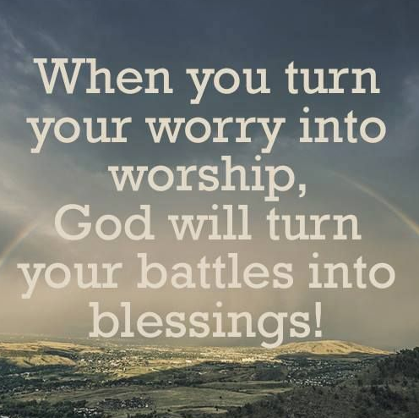
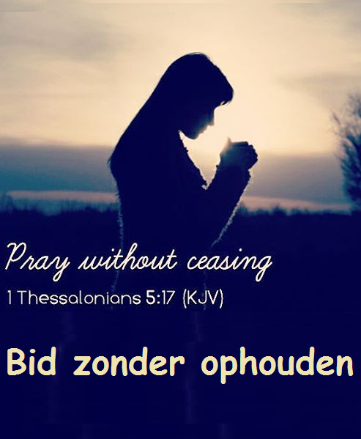
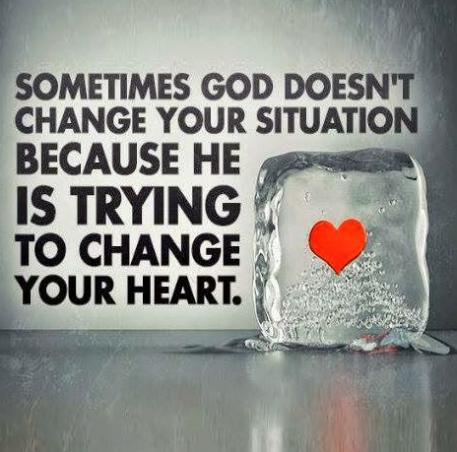
We lezen in Filipp. 4:6-7: ‘Wees in geen ding bezorgd, maar laat uw verlangens in alles, door bidden en smeken, met dankzegging bekend worden bij God; en de vrede van God, die alle begrip te boven gaat, zal uw harten en uw gedachten bewaken in Christus Jezus.’

Slide 15
Verander je zorgen in aanbidding en God zal je aanvechtingen veranderen in zegeningen.
Soms wil God niet je situatie veranderen, maar je hart.
Laat God mogelijk maken wat je zelf niet kunt doen.
Petrus roept ons op:
‘Wees bezonnen en waak in de gebeden’ (1 Petr.4:7).
En ook:
‘Werp al je zorgen op Hem, want Hij zorgt voor je’
(1 Petr. 5:7).
God wil de zorgen overnemen die je Hem gelovig geeft… en niet meer oppakt.
Denk aan de zorgenkoffer van Corrie ten Boom.

Slide 16
God zal voor ons zorgen.
Voor eeuwig leeft die hoop in ons.
Wie eenzaam is, neemt Hij op in zijn huis.
Wie verdwaald is onderweg, brengt Hij weer thuis.
Voor de bange is Hij een schuilplaats, voor de vreemdeling een deur die zich niet sluit.
Wie wankel staat, vindt in hem vaste grond.
Wie vermoeid raakt onderweg, richt Hij weer op.
Hij zal over ons waken, ieder uur van de nacht.
Onze God gaat niet slapen. Hij houdt de wacht.
Lied van Sela. Tekst: Matthijn Buwalda

